Slide 1
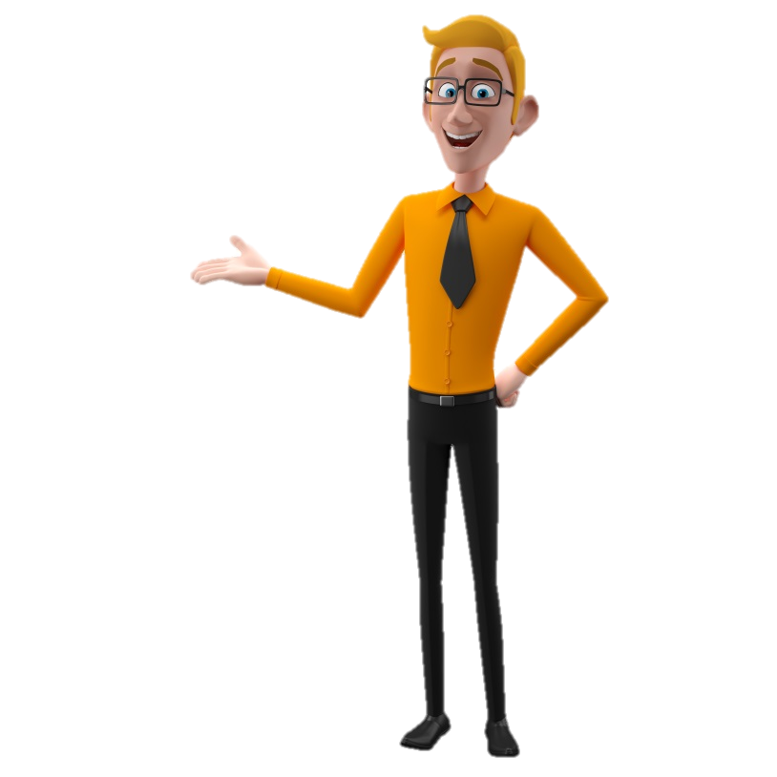
Lesson 1
경험 묻고 답하기
상대방에게 과거부터 현재까지의 어떤 일에 대한 경험 유무를 물을 때에는 「Have you (ever)+과거분사 ~?」의 표현을 사용한다.
경험을 묻는 말에 답할 때는 긍정이면 “Yes, I have.”, 부정일 경우 “No, I haven’t.”로 한다.
e.g.
A: Have you ever read this book?
B: No, I haven’t. Have you?
A: Yes, I have. It’s interesting.

Slide 2
Lesson 1
희망 표현하기
상대방에게 자신의 희망 사항을 표현할 때는 I hope you (can) ~.이라고 말한다.
hope 다음에는 자신이 희망하는 내용을 주어와 동사를 갖춘 문장으로 말한다.
e.g.
A: I want to be a good teacher.
B: I hope you can become a good teacher someday.

